Slide 1

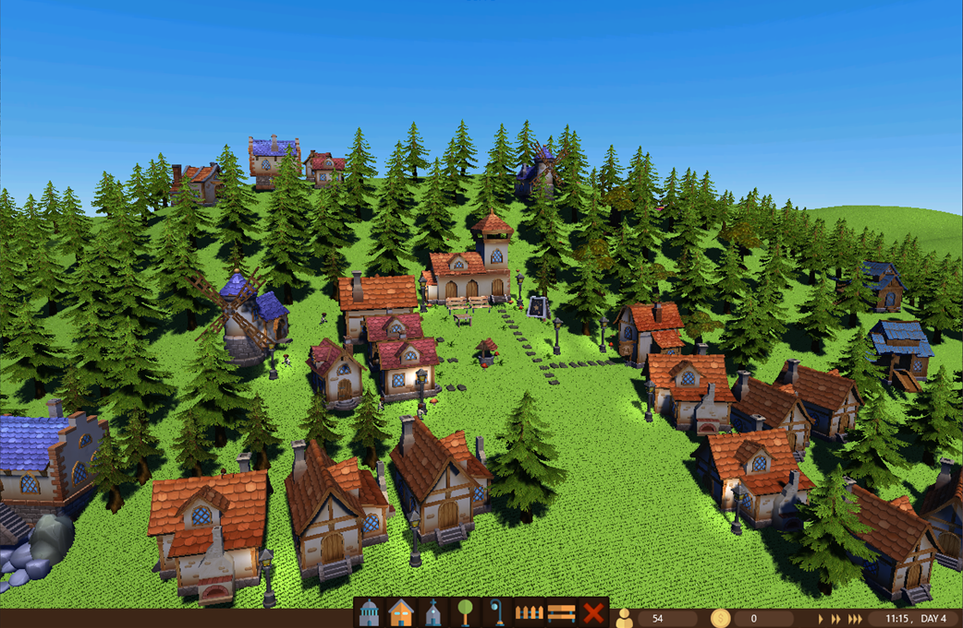
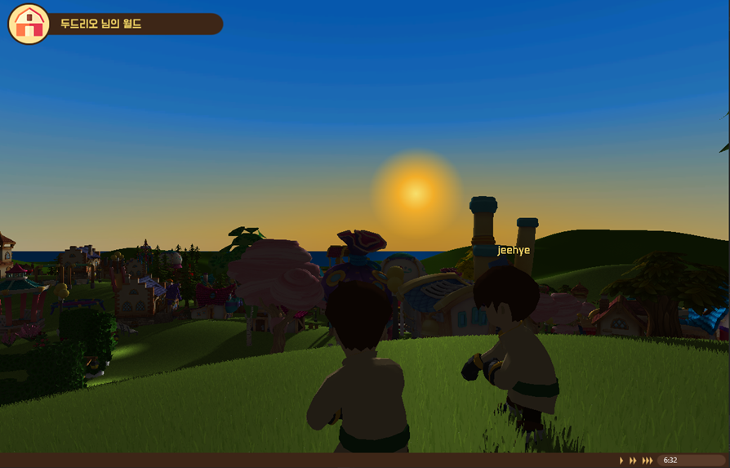

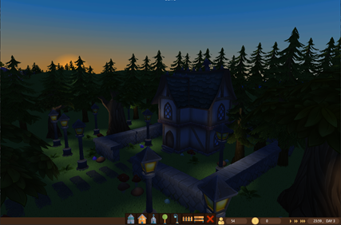
DUDRIO
게임공학부
지도교수 : 윤정현 교수님
김지혜, 윤하늘, 이예은
개발배경
건설 시뮬레이션 게임에 통신 요소를 결합하여 새로운 장르의 게임 제작
자신의 월드를 만드는 호스트 플레이어와 그 월드의 주민으로 접속하는 게스트 플레이어로 구분하여 게임 구상
개발목표 및 내용
DirectX 12를 활용한 3D게임 개발
IOCP를 이용하여 게임 서버 개발
많은 오브젝트에 대한 효율적인 프로세싱 연구
접속 가능한 월드를 보여주는 로비 시스템 구현
더미 심(Sim)의 AI 구현
호스트 플레이어 낮 화면
기대효과 및 시장성
개발결과
• 호스트 플레이어와 게스트 플레이어 사이의 소통은 사용자 모두에게 색다른 경험을 제공한다.
• 참여형 컨텐츠를 필요로 하는 1인 미디어 플랫폼 사용자들에게 긍정적으로 작용할 수 있다.
나만의 마을을 만들어요
친구의 마을에 놀러가요
게스트 플레이어 플레이 화면 (위)
인트로 화면 (좌)
호스트 플레이어 밤 화면 (우)

